Slide 1


Бүгінгі күндеріңе сәттілік!
Сабақта белсенді бол!

Slide 2
Өткенді қайталау: -Шифрлау дегеніміз не? -Ақпаратты қорғауда оның маңызы қандай? Миға шабуыл: -Компьютер ақпаратты қалай таниды деп ойласың? -Біз математикада қандай санау жүйесін қолданамыз?

Slide 3
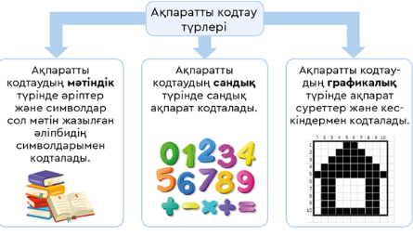
Сабақтың тақырыбы: Екілік ақпаратты ұсыну Сабақтың мақсаты: - Ақпараттың екілік түрде қалай ұсынылатынын түсіну - Символ, сан, мәтін, дыбыс, сурет сияқты ақпарат түрлерінің екілік кодқа айналатынын білу Қоршаған ортадан алған ақпаратты компьютерде қалай көрсетуге болады? Ақпаратты компьютерде көрсету үшін екілік кодтау әдісі қолданылады. Өткен тақырыптарда қоршаған ортадан қабылдаған ақпаратты ұсыну түрлерімен таныстық. Ұсыну түрлеріне қарай ақпаратты екілік кодтаудың негізгі 3 түрі бар

Slide 4
Екілік жүйе дегеніміз не? Екілік жүйе — тек екі цифрдан (0 және 1) тұратын сандық жүйе.Компьютерлер барлық ақпаратты осы жүйе арқылы өңдейді, сақтайды және жеткізеді. Әрбір цифр — бит деп аталады. 8 бит = 1 байт. Ақпаратты кодтау Ақпаратты екілік түрде ұсыну — оны 0 және 1 таңбалары арқылы кодтау.Бұл процесс кодтау деп аталады. ASCII — мәтіндік символдарды екілік кодпен ұсынуға арналған халықаралық стандарт.Әрбір әріп, сан немесе таңба — 8 биттік екілік кодпен беріледі. Мысалы:A → 65 → 01000001a → 97 → 01100001 Екілік кодты бастапқы түріне қайта айналдыру — декодтау.Бұл процесс компьютердің ақпаратты түсінуі мен көрсетуіне мүмкіндік береді. Компьютерлік жүйелердің негізі — екілік кодтау.Ол арқылы:Мәтіндер, сандар, суреттер, дыбыстар өңделеді.Желі арқылы ақпарат жіберіледі.Жасанды интеллект пен алгоритмдер жұмыс істейді.

Slide 5
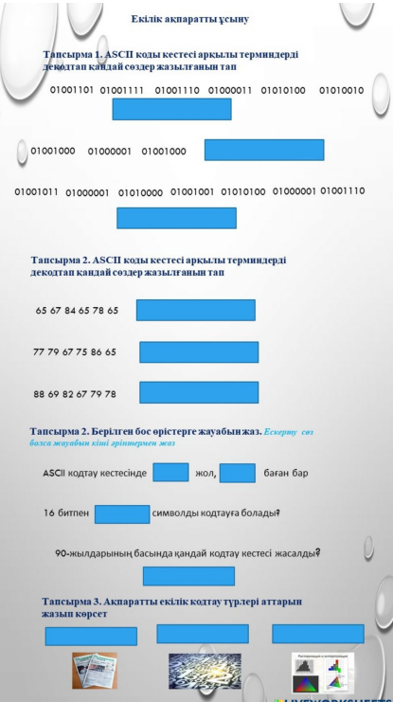
Білімді бекіту Практикалық тапсырма: https://www.liveworksheets.com/worksheet/kk/informatika/2164834

Slide 6






Іс әрекетті
қайтала

Slide 7







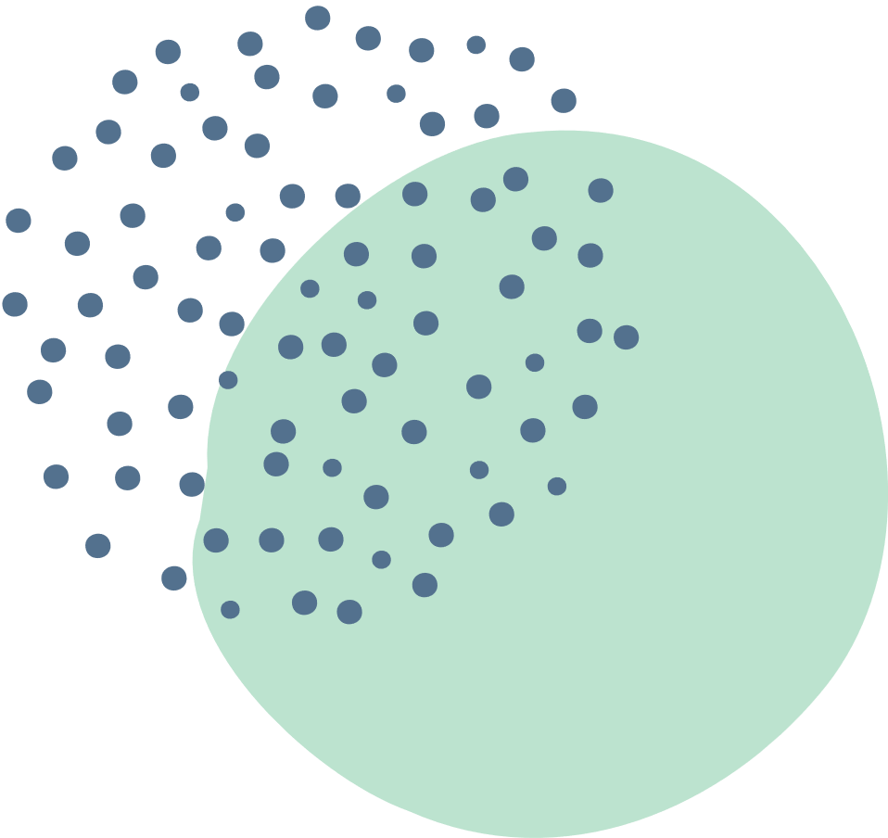


1.Жағдаят: Аружан досына WhatsApp арқылы сурет жібергісі келеді. Бірақ ол таңғалады: «Мен суретті жіберемін, ал телефон оны қалай түсінеді? Ол суретті көрмейді ғой, тек 0 мен 1-ді ғана біледі!»
Міндет: Аружанға көмектес. Төмендегі сұрақтарға жауап бер:
Компьютер суретті қалай қабылдайды?
Суреттегі түстер мен пиксельдер қандай түрде сақталады?
Сурет қандай ақпарат түріне жатады?
Бұл ақпарат екілік кодқа қалай айналады?
Егер сурет көлемі үлкен болса, не болады?
2. ЖИ-ге өз есіміңді немесе қысқа сөзді жазып, оны екілік кодқа айналдыруды сұра Мысалы: «Сәлем» сөзін екілік кодқа айналдырып берші»
ЖИ ұсынған кодты дәптерге жаз
Әр әріптің ASCII коды мен екілік баламасын салыстыр
ЖИ-ден: «Бұл кодты компьютер қалай қолданады?» деп сұра
Жауапты талдап, қорытынды жаса

Slide 8









3. Ақпаратты екілік кодтау әдістері
Сілтемеге өтіп немесе кюар кодты сканерлеп тапсырманы орында
4.Екілік кодтты ұсыну:
Сілтемеге өтіп немесе кюар кодты сканерлеп тапсырманы орында
5. Екілік ақпаратты ұсыну:
Сілтемеге өтіп немесе кюар кодты сканерлеп тапсырманы орында
Қорытынды сұрақтар:
1. Екілік кодтау не үшін қолданылады?
2. Компьютерде ақпаратты кодтаудың қанша түрі бар?
3. 1 байт ақпарат дегеніміз қандай ақпарат?
4. ASCІІ коды компьютерде не үшін қолданылады?
5. ASCІІ кодымен неше символды таңбалауға болады?
6. Юникод не үшін қолданылады?
Үй тапсырмасы:
Қысқа сөздерден тұратын құпия хат дайында. Оны екілік кодта жазып сыныптасыңа ұсын.

Slide 9

Рефлексия

